Slide 1

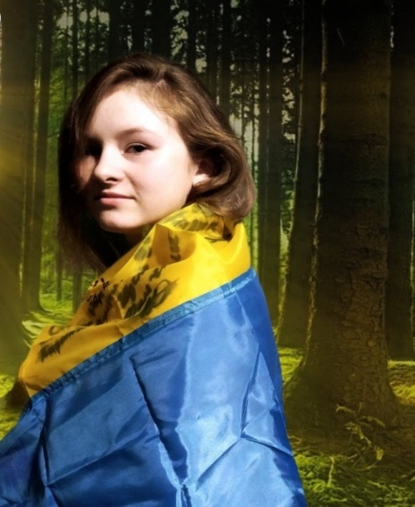
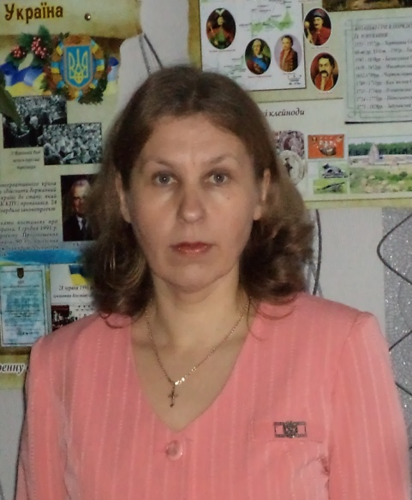
Собків Дарина Петрівна,
учениця 7-Б класу
Серницького ліцею
Зарічненської селищної ради
Рівненської області
Полюхович Валентина Василівна,
класний керівник 7-Б класу
Серницького ліцею
Зарічненської селищної ради
Рівненської області

Slide 2
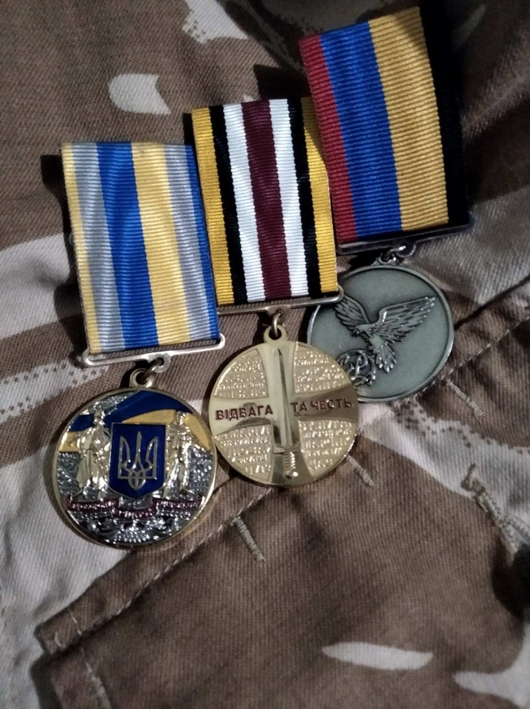
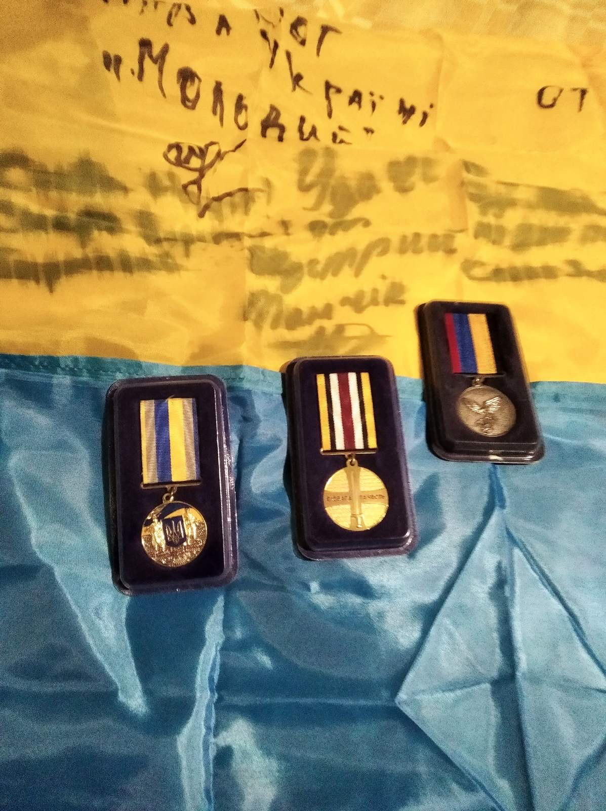
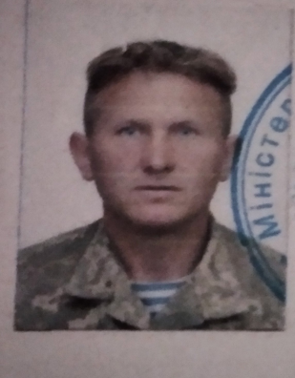
Нагороди мого тата,
Собкова Петра Васильовича

Slide 3
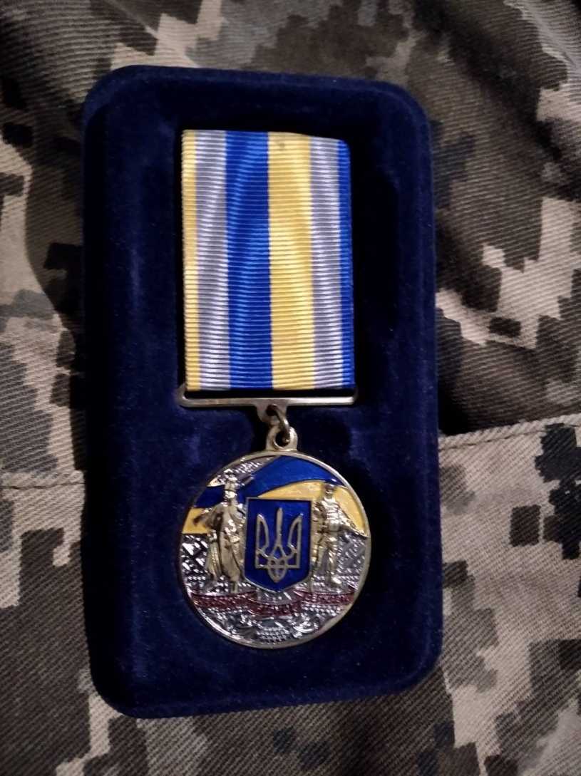
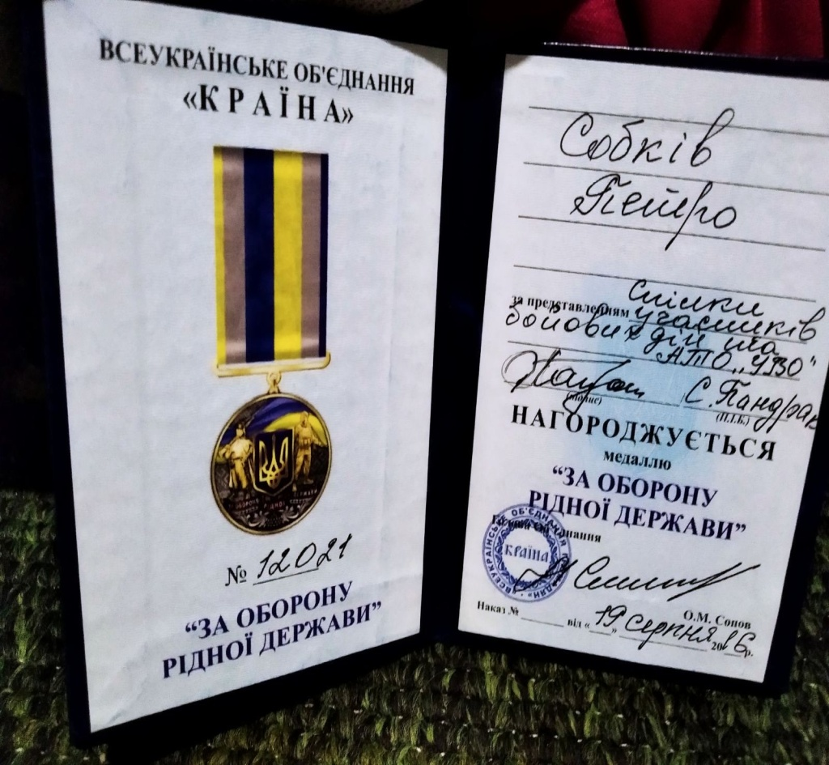
Нагороди мого тата,
Собкова Петра Васильовича
Медаль
“ЗА ОБОРОНУ РІДНОЇ ДЕРЖАВИ”

Slide 4
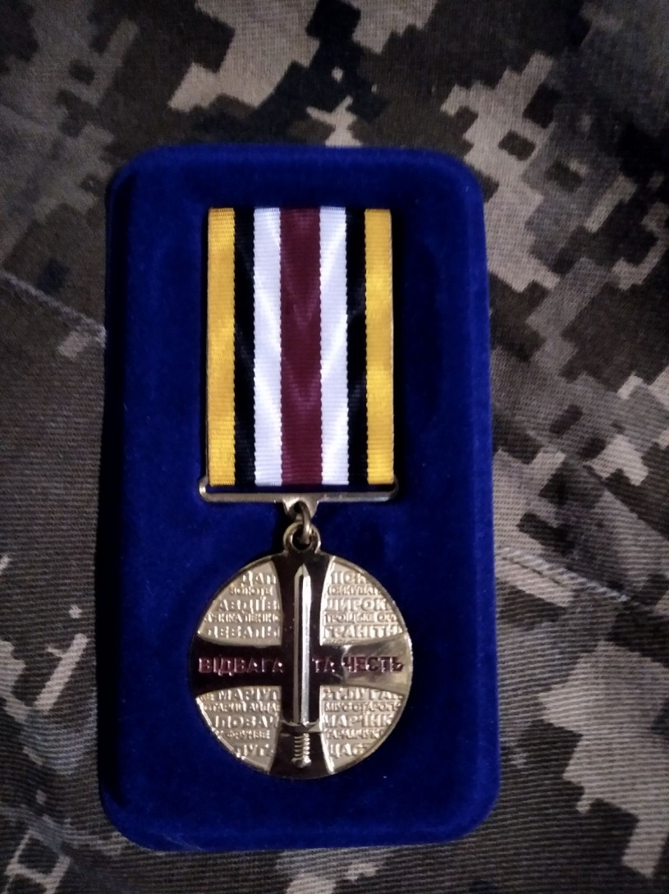
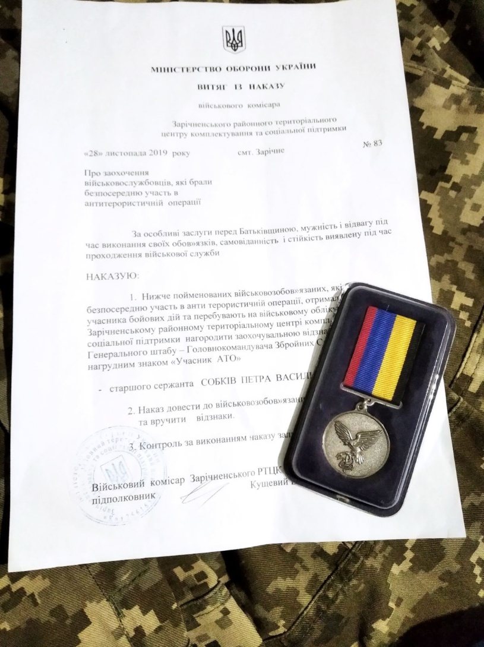
Нагороди мого тата,
Собкова Петра Васильовича
Медаль “ ЗА ВІДВАГУ”
Нагрудний знак “Учасник АТО”

Slide 5
Нагороди мого тата,
Собкова Петра Васильовича
Мій тато, Собків Петро Васильович, учасник АТО. Протягом 2015-2016рр. він перебував в зоні антитерористичної операції на території Донецької та Луганської областей. У серпні 2016 року тата було відзначено медаллю «ЗА ОБОРОНУ РІДНОЇ ДЕРЖАВИ». Ця медаль є недержавною загальноукраїнською відзнакою з особливим статусом. Вона започаткована у 2014р. з метою сприяння становленню поваги суспільства до захисників Вітчизни. Девіз медалі: «Вітчизна понад усе». Ця нагорода вручається лише бійцям АТО за мужність, самовідданість та зразкове виконання службового обов’язку.
У 2017р., за особисту мужність та відвагу, проявлені в найгарячіших точках АТО, тато отримав ще одну нагороду- медаль «ЗА ВІДВАГУ». Ця відзнака започаткована у 2016р. з метою становлення поваги суспільства до героїв АТО, які в складних умовах служби довели свою вірність обов’язку та народу України.
Після повернення з АТО мій тато став волонтером. Він неодноразово здійснював поїздки на Схід, щоб допомогти учасникам антитерористичної операції. У 2019р., за особливі заслуги перед Батьківщиною, мужність і відвагу під час виконання своїх обов’язків, мого тата було нагороджено заохочувальною відзнакою– нагрудним знаком «Учасник АТО».

